Slide 1
Deep Learning através das abstrações
Keras e Redes Neurais Convolucionais

Slide 2
Aula de hoje
Keras
Mnist
MLP no Keras
Mean Square Error vs Cross Entropy
SGD vs Adam
Callbacks
Dropout como regularização
Redes Convolucionais
Camada Convolucional, filtros/mapas, stride
Maxpooling, Avgpooling
BatchNormalization

Slide 3

O Keras
Interface de Deep Learning
Precisa de um backend (tensorflow, theano…)
Usado por 22% dos respondentes da pesquisa do KDNuggets
Foco em user-friendliness, modularidade e extensibilidade
Tem 2 APIs principais: Sequential e Functional
Completou 4 anos dia 27 e tem um mascote fofo

Slide 4
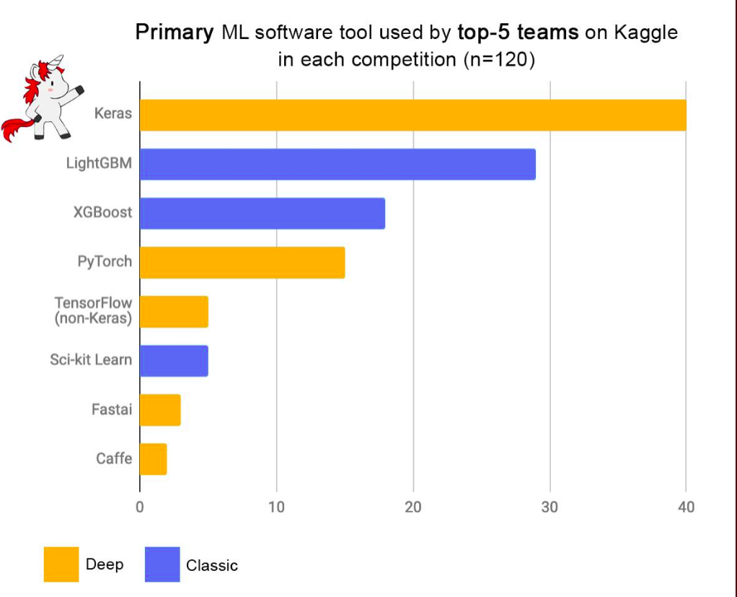

Slide 5
O MNIST
Dataset muito usado para tasks de reconhecimento de imagem
Hoje em dia é mais toy
Dígitos escritos a mão, 10 classes
Imagens preto e branco 28x28
Geralmente 60000 imagens de treino e 10000 de teste
Temos "variacoes", como o fashion e o Kuzushiji-Mnist

Slide 6
Codar nosso MLP
Objeto sequential
Layers
Loss
Optimizer

Slide 7
Mean Squared Error
Ideal para regressão
Sem problemas em classificação binária
Pode gerar resultados patológicos em classificação multi-classe
Melhor usar cross entropy

Slide 8
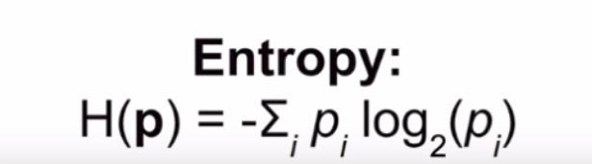
Entropia
Generaliza o conceito físico de mesmo nome
Criada por Claude Shannon
É a quantidade média de informação comunicada por uma sample de uma distribuição de probabilidade (exemplo do clima)
Nos dá uma noção da imprevisibilidade da nossa distribuição

Slide 9
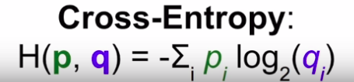
Cross Entropy
Dadas duas distribuições p e q construímos um código ótimo para q
A Entropia cruzada é a média do número de bits necessários para identificar um evento em p
O mínimo é alcançado quando p = q
Em machine learning q é a probabilidade prevista pelo modelo, enquanto p é a probabilidade real

Slide 10
Adam vs SGD
Por padrão no keras o SGD vem sem momentum
Adam tende a ter uma convergência mais rápida e robusta
Podemos testar outros otimizadores

Slide 11
Dropout
Seleciona p neurônios e "apaga" eles
Serve como técnica de regularização
Ao reduzir o número de pesos da rede reduzimos a capacidade dela de overfitting
Equivalente a treinar várias redes e usar a média delas

Slide 12
Callbacks
Guardam informações do treinamento
Vamos usar EarlyStopping e ModelCheckpoint

Slide 13
Outras utilidades do Keras
History = model.fit(...)
Podemos salvar os valores das métricas e da loss ao longo do treino para poder plotá-los depois
Útil para analisar overfitting e comparar modelos
Wrapper para modelo de Scikit-learn
Nos permite usar funcionalidades do Scikit-learn com modelos do Keras
Por exemplo usar o grid search para buscas de hiperparâmetros
E o kfold pra Cross validation
model = KerasClassifier(build_fn=create_model, epochs=150, batch_size=10, verbose=0)

Slide 14
Redes Convolucionais
Número menor de parâmetros
Invariante a translação
Ideal para reconhecimento de imagens

Slide 15
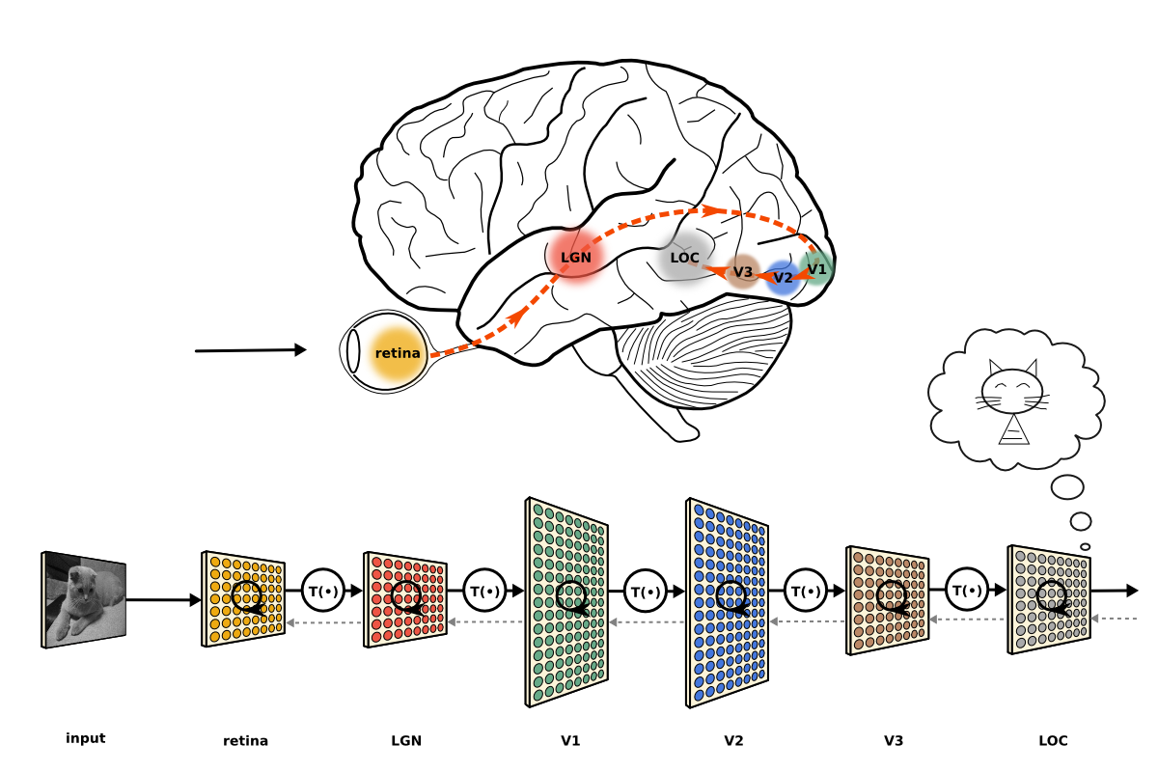
Inspiração Biológica

Slide 16
Origens
Extração de características de imagens era feita manualmente usando filtros
Neocognitron(Fukushima)
LeNet5

Slide 17
Componentes: Camada Convolucional
Aprendem vários filtros
Têm como saída feature maps
Parâmetros da camada:
Número de filtros: k
Dimensao dos filtros: nxmxc
Stride: s
Padding: p
Número de parâmetros aprendidos
(n*m*c+1)*k
Tamanho dos mapas:
1 + (w - n + 2*p)/s

Slide 18
Componentes: Camada de Pooling
Reduz o tamanho dos feature maps
Reduz o custo computacional das camadas seguintes
Filtra o barulho
Ajuda com overfitting
Input:
W1*H1*D1
Hyperparâmetros: F, S
Output:
D2 = D1, W2 = (W1 - F)/S + 1
Críticas

Slide 19
Batch Normalization
Normaliza as ativações das camadas internas
Lida com covariance shift
Nos permite ignorar efeitos de inicialização dos pesos
Podemos usar learning rate maior
Leve efeito de regularização

Slide 20
Projeto
Usar o dataset Cifar10
Imagens RGB 32x32
50000 treino, 10000 teste
Conseguir mais de 75% de acurácia no teste (5.0)
Tentar fazer um estudo de ablação
Guardar para cada variação o número de épocas até o ótimo
Analisar o nível de overfitting
Variar a loss (1.3)
Variar o otimizador(1.3)
Remover regularizações (0.4)
Remover 1 camada e testar cada variação (2.0)
Idealmente fazer até dia 28/04

Slide 21
Resources
Keras
Referência do Keras
CNNs
Post do Colah sobre redes convolucionais
Post do Colah sobre camadas convolucionais
Visao Computacional
CS231n
Ablation Studies
Tweet original compilado
Resposta no stackoverflow
Blog do Qingkai

